Slide 1
React Quiz Game
Ειδικό Θέμα – Εργασία
Φοιτητής: Λεμονόπουλος Πέτρος
ΑΕΜ: 2212
Εξάμηνο: 9^{ο}
Υπεύθυνη Καθηγήτρια : Τουσίδου Ελένη

Slide 2
Περιεχόμενα
Περιγραφή της εφαρμογής – Ιδέα
Το περιβάλλον της εφαρμογής
Τα αρχεία της εφαρμογής και σύντομη εξήγηση του κώδικα
Οδηγίες για την εγκατάσταση της εφαρμογής
Εργαλεία που χρησιμοποιήθηκαν για την υλοποίησή
Μελλοντική δουλεία βελτιώσεις-future work
Χρήσιμοι σύνδεσμοι -Πηγές

Slide 3
Περιγραφή της εφαρμογής - Ιδέα
Το «React Quiz Game» είναι ένα σύστημα-εφαρμογή που επιτρέπει στον διαχειριστή να δημιουργεί quiz πολλαπλής επιλογής σε πραγματικό χρονο.
Ο χρήστες μπορούν να δημιουργήσουν έναν λογαριασμό από το κινητό τους και να μπούν στη λίστα αναμονής για το παιχνίδι.
Ο διαχειριστής επιλέγει να δημιουργήσει το παιχνίδι, να το σταματήσει ή να προχωρήσει στην επόμενη ερώτηση.
Όλοι οι χρήστες βλέπουν σε μια κοινή οθόνη τις ερωτήσεις, το score όλων των παιχτών και το χρόνο που έχουν για κάθε ερώτηση.
Ο χρήστης στο κινητό του βλέπει τις επιλογές απάντησης που υπάρχουν για κάθε ερώτηση, το προσωπικό του score καθώς και αν απάντησε ή όχι σωστά στην ερώτηση.
Ο χρήστης που θα προλάβει να απαντήσει επιτυχώς και πρώτος στην ερώτηση παίρνει 300 βαθμούς. Όσοι απαντήσουν λάθος δεν κερδίζουν βαθμούς. Επίσης αυτοί που θα απαντήσουν σωστά αλλά όχι πρώτοι δεν κερδίζουν βαθμούς.

Slide 4
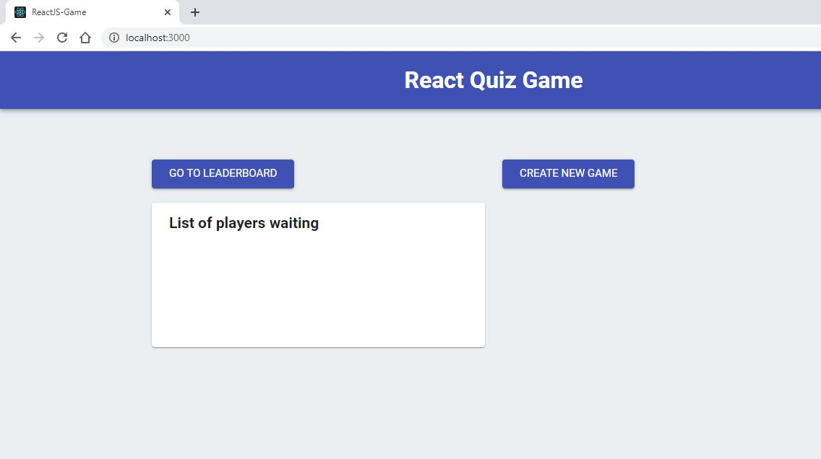
Host screen-Αρχική οθόνη

Slide 5
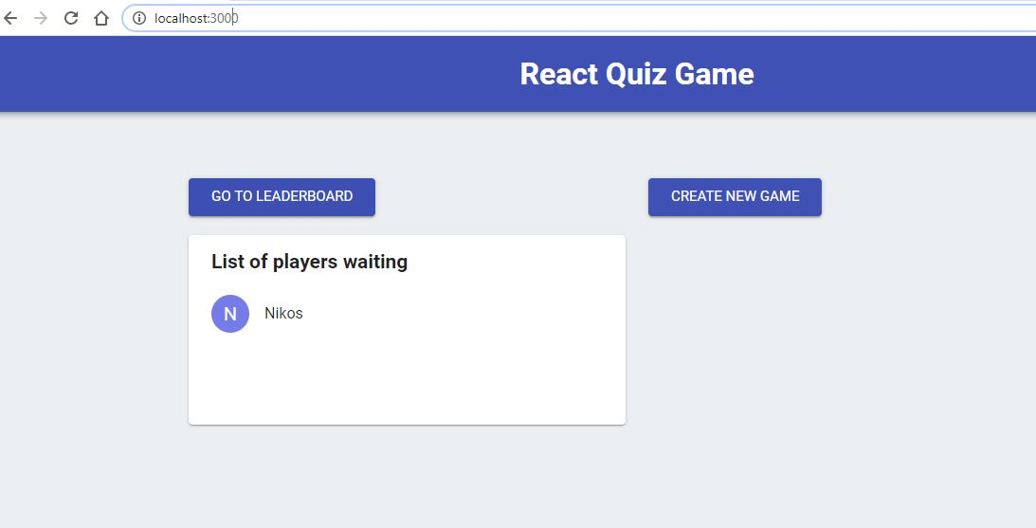
Λίστα με τους παίχτες που περιμενουν

Slide 6
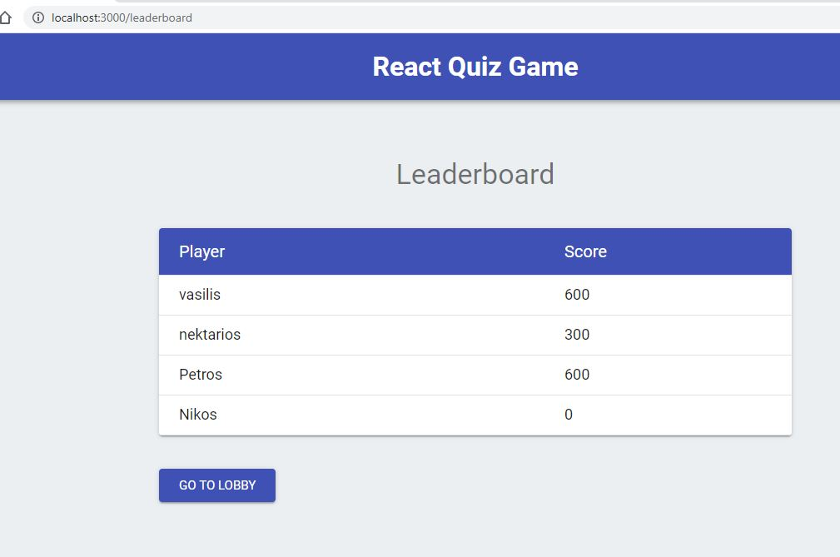
Πίνακας με βαθμολογίες (/leaderboard)
Επιλέγοντας από την αρχίκή οθόνη «GO TO LEADERBOARD» βρισκόμαστε στη σελίδα όπου φαίνονται οι παίχτες και το προσωπικό τους score.
Με την επιλογή «GO TO LOBBY» επιστρέφουμε στην αρχική οθόνη.

Slide 7
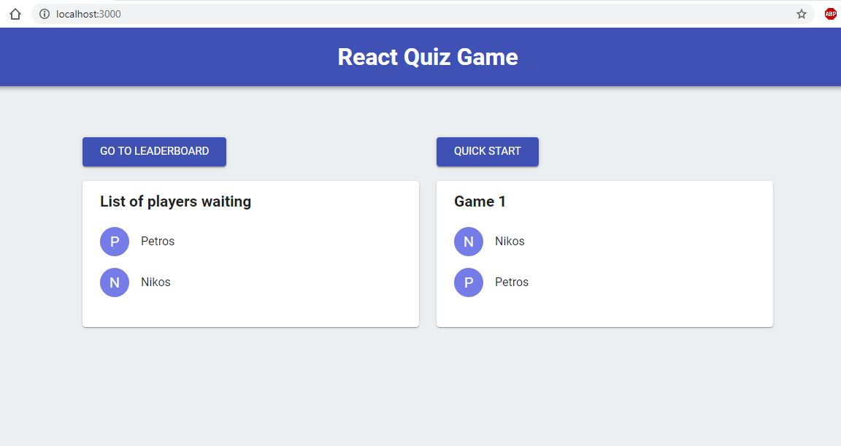
Με το quick start είναι έτοιμο να ξεκινησει

Slide 8
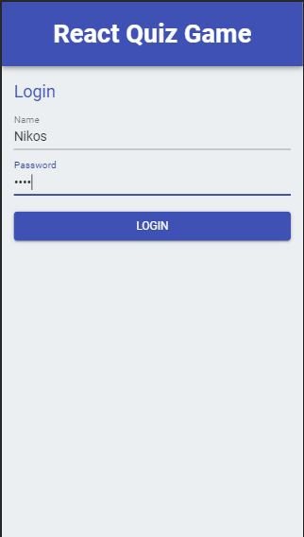
Το περιβάλλον του παίχτη(client)

Slide 9
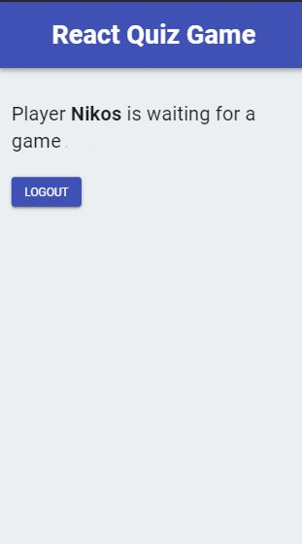
Ο χρήστης έχει δημιουργήσει λογαριασμό και περιμένει…

Slide 10
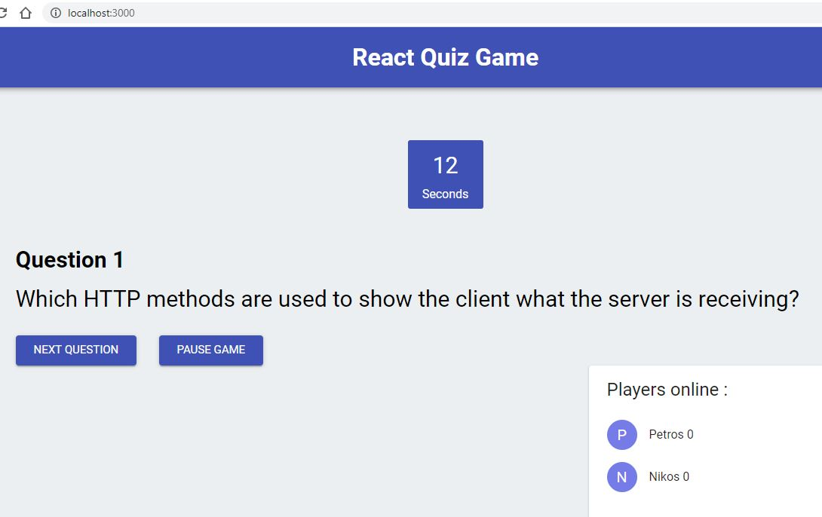
Η αρχική-κοινή οθόνη στην οποία οι χρήστες βλέπουν την ερώτηση

Slide 11
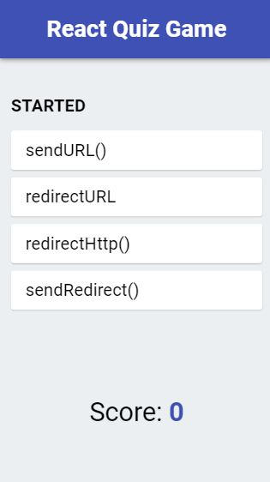
Η οθόνη του χρήστη την ώρα του παιχνιδιού

Slide 12
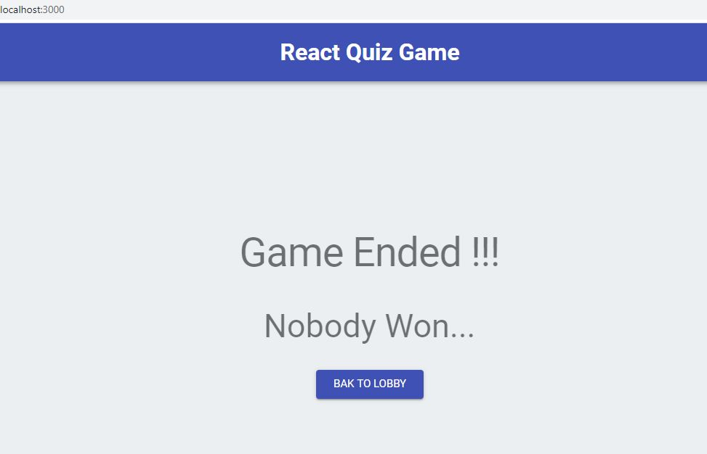
Το παιχνίδι τελείωσε

Slide 13
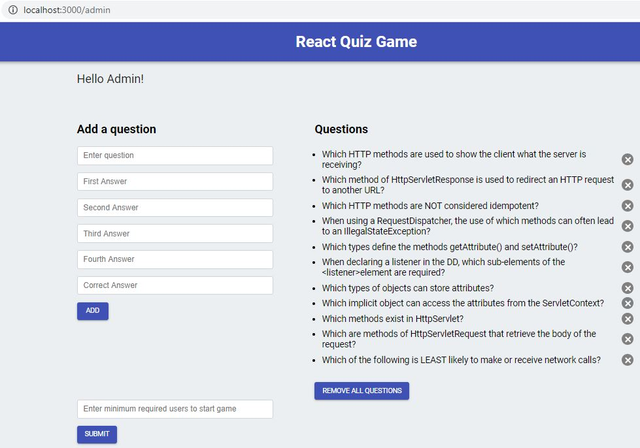
Η σελίδα του διαχειριστή(/admin)
Στην σελίδα «/admin» ο διαχειριστής έχει τη δυνατότητα να :
προσθέσει μία καινούργια ερώτηση,
αφαιρέσει μία ή περισσότερες ερωτήσεις.

Slide 14
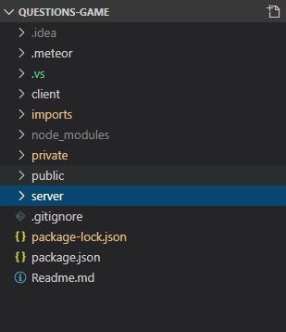
Οι φάκελοι των αρχείων του κώδικα

Slide 15
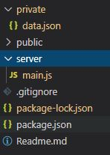
Φάκελοι server και private
Server: περιέχει το αρχείο main.js, από το αρχείο αυτό ξεκινάει να τρέχει ο server και γίνονται οι απαραίτητες αρχικοποιήσεις.
Private: περιέχει το αρχείο data.json στο οπόιο βρίσκονται οι ερωτήσεις για την αρχικοποίηση.

Slide 16

Φάκελος client
Client: ο κώδικας για τον χρήστη αρχίζει από το main.js του client και στη συνέχεια παει στο imports/app.js

Slide 17
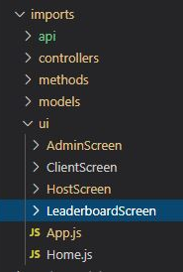
Φάκελος import
App.js: είναι το βασικό component για την εφαρμογή, εδώ ορίζουμε την δομή και μας στέλνει στα αντίστοιχα components για κάθε περίπτωση(home, /admin, /leaderboard).
Home.js: ελέγχει αν προκειται για κινητό ή όχι, προκειμένου να με στείλει στον client ή στο host αντίστοιχα.

Slide 18
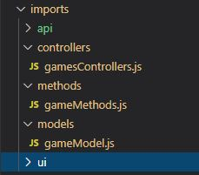
Api-controllers-methods-models
Api: εκεί υπάρχει ο κώδικας για τα mongo collections.
Controllers: έλεγχει για διάφορες ενέργειες που αφορούν το παιχνίδι(πχ. userJoinGame, pauseGame κτλ)
Methods: όλες οι μέθοδοι του παιχνιδιου
Models: το business logic του παιχνιδιού

Slide 19
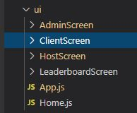
User interface(ui)
AdminScreen: όλη η δομή για το περιβάλλον του διαχειριστή(add/remove questions).
ClientScreen: όλη η δομή για το περιβάλλον του παίχτη.
HostScreen: όλη η δομή για το host(users, create game κτλ.)
LeaderboardScreen: όλη η δομή για το leaderboard(πίνακας με βαθμολογίες)

Slide 20
Οδηγίες για την εγκατάσταση της εφαρμογής
Για την εγκατάσταση της εφαρμογής απαιτούνται τα αρχεία του κώδικα και εγκατάσταση του meteor js. Η εγκατάσταση του meteor js γίνεται σύμφωνα με τις οδηγίες που υπάρχουν στο επίσημο site του meteor(https://www.meteor.com/install). Δηλαδή πρώτα γίνεται η εγκατάσταση του “Chocolatey” όπως φαίνεται εδώ(https://chocolatey.org/install) και στη συνέχεια με την εντολή “choco install meteor” εγκαθιστούμε το meteor js.
Στη συνέχεια τρέχουμε από το terminal τις εξής εντολές:
“meteor npm install”
“meteor run”
Ανοίγουμε τον browser στο http://localhost:3000 και το παιχνίδι είναι έτοιμο.

Slide 21
Εργαλεία που χρησιμοποιήθηκαν για την υλοποίησή-Meteor
Τα αρχεία του κώδικα του παιχνιδιού είναι javascript-react-html-css. Ωστόσο το κυριότερο εργαλείο που χρησιμοποιήθηκε για την υλοποίηση της εφαρμογής είναι το “Meteor”.

Slide 22
Τι είναι το Meteor;
Είναι μία «full-stack» πλατφόρμα ανοιχτού κώδικα της javascript που χρησιμοποιείται για τη δημιουργία web και mobile εφαρμογών. Έχει ενσωματωμένη την MongoDB και μεταδίδει αυτόματα τις αλλαγές δεδομένων στους client χωρίς να χρειάζεται ο προγραμματιστής να γράψει κώδικα συγχρονισμού. Ουσιαστικά, καθιστά την ανάπτυξη ιστοσελίδων ευκολότερη. Είναι ευέλικτο και απαιτεί λιγότερο κώδικα, που σημαίνει λιγότερα σφάλματα και συνήθως υψηλότερη ποιότητα και πιο σταθερό τελικό αποτέλεσμα.

Slide 23
Για ποιο λόγο χρησιμοποίησα Meteor;
Το Meteor είναι το ιδανικό framework για υλοποίηση εφαρμογών πραγματικού χρόνου(real-time application). Ο συγχρονισμός δεδομένων σε πραγματικό χρόνο γίνεται με διαφορετικό τρόπο από τον συνηθισμένο. Αντί για την αναζήτηση του διακομιστή για ενημερώσεις κάθε λίγα δευτερόλεπτα, μια εφαρμογή Meteor διατηρεί μια σύνδεση χαμηλών δεδομένων σε ένα διακομιστή χρησιμοποιώντας ένα πρωτόκολλο που ονομάζεται DDP. Το DDP επιτρέπει στον διακομιστή να στέλνει δεδομένα στον πελάτη τη στιγμή που αλλάζει, καθώς είχε συνεχή σύνδεση με αυτόν. Επιπλέον, όταν ένας πελάτης αλλάζει ένα κομμάτι δεδομένων, το Meteor μετατρέπει την απαιτούμενη αλλαγή χρήστη πριν μεταδοθούν τα δεδομένα στο διακομιστή. Αυτό σημαίνει ότι οι αλλαγές φαίνεται να συμβαίνουν αμέσως, καθώς η εφαρμογή δεν χρειάζεται να περιμένει για το «ταξίδι» του διακομιστή για να ολοκληρωθεί. Συνεπώς, δεν χρειάζεται να ανανεώσουμε τη σελίδα για να δούμε τις ενημερώσεις.

Slide 24
Η βασική δομή αρχείου μιας εφαρμογής Meteor
Όταν πρόκειται για την εκτέλεση κώδικα, ο Meteor έχει μερικούς κανόνες:
Ο κώδικας στον κατάλογο /server τρέχει μόνο στο εξυπηρετητή(server).
Ο κώδικας στον κατάλογο /client τρέχει μόνο στον πελάτη(client).
Όλα τα υπόλοιπα λειτουργούν τόσο στον πελάτη όσο και στον εξυπηρετητή.
Τα στατικά σας στοιχεία (γραμματοσειρές, εικόνες κλπ.) Πηγαίνουν στον /public κατάλογο.

Slide 25
Μελλοντική δουλεία βελτιώσεις-future work
Μεγαλύτερη ευελιξία στη δημιουργία ερωτήσεων, δηλαδή εκτός από ερωτήσεις πολλαπλής επιλογής, ο διαχειριστής να μπορεί να δημιουργήσει και άλλου είδους ερωτήσεις(πχ. Σωστό ή Λάθος)
Μεγαλύτερη ευελιξία στους κανόνες του παιχνιδιού. O διαχειριστής να έχει τη δυνατότητα να αλλάξει κάποιους από τους κανόνες του παιχνιδιού(πχ τον χρόνο που έχουν διαθέσιμο για κάθε ερώτηση)
Deploy της εφαρμογής σε server ώστε να τρέχει online και να μπορεί να χρησιμοποιηθεί από παρέες ατόμων που βρίσκονται στον ίδιο χώρο και θέλουν να παίξουν ένα real-time quiz game όπου θα βλέπουν ταυτόχρονα όλοι τις ίδιες ερωτήσεις σε μία κοινή οθόνη.

Slide 26
Χρήσιμοι σύνδεσμοι - Πηγές
https://www.meteor.com/
https://book.discovermeteor.com/
https://guide.meteor.com/
https://docs.meteor.com/#/full/
https://www.meteor.com/tutorials
https://www.habilelabs.io/meteor-js-tutorial-for-beginners/
https://www.w3schools.com/html/
https://www.w3schools.com/css/
https://www.w3schools.com/js/
https://www.w3schools.com/react/default.asp
https://chocolatey.org/install

